Slide 1
Chapter 3
0832 0809芯片

Slide 2
本章学习目标
1、0832芯片结构、引脚
2、0832芯片工作原理
3、0832芯片应用
4、0809芯片结构、引脚
5、0809芯片工作原理
6、0809芯片应用

Slide 3
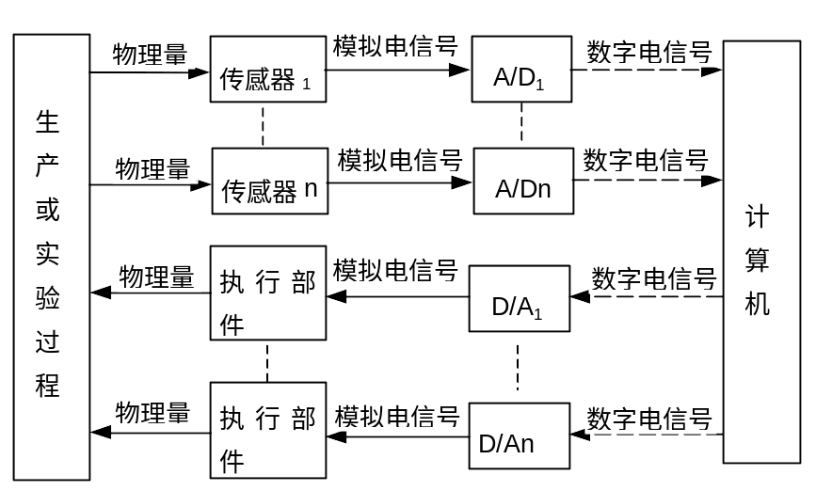
第一部分 0832芯片
一、计算机自动控制系统

Slide 4
二、转换器工作原理
1、具有四个支路的运算放大器
VREF
D3
D2
D1
D0
Rf
R
2R
4R
8R
-
V0
+

Slide 5
2、T型权电阻网络转换原理
-
D0
D1
D2
Dn
+
2R
2R
2R
2R
2R
Vref
R
R
R

Slide 6
D/A芯片的性能参数和术语
（1）分辨率:由最低位增1引起的增量同最大输入量的比率。
（2）转换速度：模拟信号输出的电压最大变换速度。
（3）转换精度：
绝对转换精度：每个输出电压接近理想值的程度。
相对转换精度：绝对精度同满刻度的百分比。

Slide 7
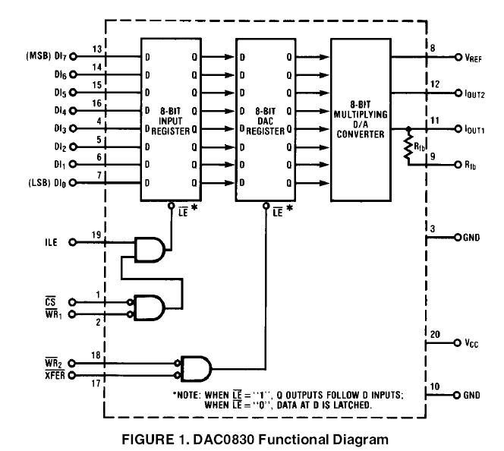
三、0832芯片结构图

Slide 8
0832引脚功能
1、ILE
2、/XFER
3、/CS
4、/WR1 /WR2
5、Iout1 Iout2
6、Vref

Slide 9
0832连接方式
1、第1级锁，第二级通
2、第1级通，第二级锁
3、两级都锁

Slide 10
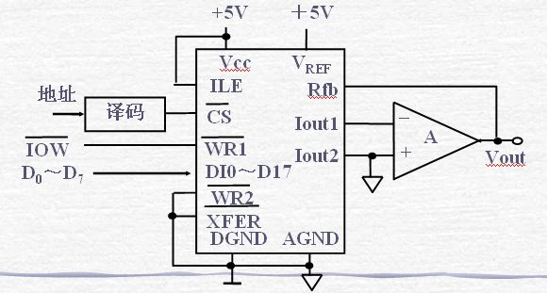
四、CPU与DAC0832的接口（实验箱）

Slide 11
五、DAC 0832实验：
1、使用软件延时方法实现锯齿波、方波、三角波、梯形波。
2、使用8253产生10ms脉冲重新实现上述要求
2.5V
5V
16次
32次

Slide 12
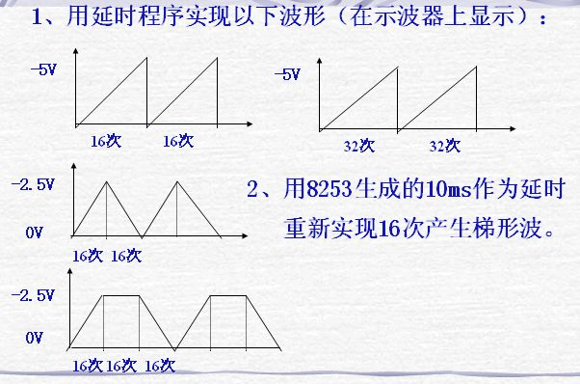

Slide 13
//是延时法，16次产生锯齿波，最高点-5V
DATA SEGMENT
DATA ENDS
STACK1 SEGMENT PARA STACK
DW 20H DUP(0)
STACK1 ENDS
COSEG SEGMENT
ASSUME CS:COSEG,DS:DATA,SS:STACK1
START:MOV AX,DATA
MOV DS,AX
MOV CX,0FFFFH
NEXT1:MOV AL,00H
MOV DX,280H
OUT DX,AL
CALL DELAY
MOV AL,80H
OUT DX,AL
CALL DELAY
LOOP NEXT1
MOV AH,4CH
INT 21H

Slide 14
DELAY PROC NEAR
PUSH CX
MOV CX,0FFFFH
NEXT2:LOOP NEXT2
MOV CX,0FFFFH
NEXT3:LOOP NEXT3
POP CX
RET
DELAY ENDP
COSEG ENDS
END START_x000f_

Slide 15
//延时法，16次产生三角波，最高点-2.5V
DATA SEGMENT
DATA ENDS
STACK1 SEGMENT PARA STACK
DW 20H DUP(0)
STACK1 ENDS
COSEG SEGMENT
ASSUME CS:COSEG,DS:DATA,SS:STACK1
START:MOV AX,DATA
MOV DS,AX
MOV CX,0FFFFH
NEXT2:MOV DX,280H
OUT DX,AL
CALL DELAY
CMP AL,80H
JZ NEXT3
ADD AL,08H
JMP NEXT2

Slide 16
NEXT3:SUB AL,08H
MOV DX,280H
OUT DX,AL
CALL DELAY
CMP AL,00H
JZ NEXT2
JMP NEXT3
MOV AH,4CH
INT 21H
DELAY PROC NEAR
PUSH CX
MOV CX,200H
NEXT4:LOOP NEXT4
POP CX
RET
DELAY ENDP
COSEG ENDS
END START

Slide 17
//延时法，16次产生梯形波，最高点-2.5V
DATA SEGMENT
DATA ENDS
STACK1 SEGMENT PARA STACK
DW 20H DUP(0)
STACK1 ENDS
COSEG SEGMENT
ASSUME CS:COSEG,DS:DATA,SS:STACK1
START:MOV AX,DATA
MOV DS,AX
MOV CX,0FFFFH
MOV AL,00H

Slide 18
NEXT2: MOV DX,280H
OUT DX,AL
CALL DELAY1
CMP AL,80H
JZ NEXT3
ADD AL,08H
JMP NEXT2
NEXT3:
PUSH CX
MOV CX,10H
NEXT4:
OUT DX,AL
CALL DELAY
LOOP NEXT4
POP CX

Slide 19
NEXT5:SUB AL,08H
MOV DX,280H
OUT DX,AL
CALL DELAY2
CMP AL,00H
JZ NEXT2
JMP NEXT5
MOV AH,4CH
INT 21H

Slide 20
DELAY PROC NEAR
PUSH CX
MOV CX,200H
NEXT4:LOOP NEXT4
POP CX
RET
DELAY ENDP
COSEG ENDS
END START_x000f_

Slide 21
第二部分 0809芯片
一、性能指标
1．采样和量化
模拟量转换为数字量，一般经过三个步骤：
采样、量化、编码。
2．A/D的性能参数和术语
1）、分辨率 2）、量化误差
3）、转换时间 4）、绝对精度
5）、相对精度。

Slide 22
（1) 分辨率
分辨率是指A/D转换器能分辨的最小模拟输入电压值，常用可转换成的数字量的位数来表示(例如，8位、10位、12位、16位等)。
分辨率=最大输入满量程模拟电压/2n-1
其中，n是可转换成的数字量的位数。所以位数越高，分辨率也越高。例如，当输入满量程电压为5 V时，对于8位A/D转换器，A/D转换的分辨率为5 V/255＝0.0195 V=19.5mV。例如:温度1℃～300 ℃,对应电压为0V～5 V,则A/D转换对温度的分辨率为1.17 ℃。
对于12位A/D转换器，A/D转换的分辨率为5 V/4095＝0.00122V=1.22mV。例如:温度1℃～300 ℃,对应电压为0V～5 V,则A/D转换对温度的分辨率为0.07 ℃。
（2) 转换时间
转换时间反映了A/D转换的速度。转换时间是启动ADC开始转换到完成一次转换所需要的时间。

Slide 23
（3) 量程
量程是指能进行转换的输入电压的最大范围
（4) 绝对精度
绝对精度是指ADC输出端产生一个给定的数字量时，ADC输入端的实际模拟量输入值与理论值之差，把这个差值的最大值定义为绝对精度。
（5) 相对精度
相对精度是指ADC输出端产生一个给定的数字量时，ADC输入端实际模拟量输入值与理论值之差的最大值与满量程值之比，一般用百分数来表示。

Slide 24
二、计数器式A/D转换器工作原理
模拟输入
比较器
V0
D/A转换器
转换结束
数字输出
时钟
计数器
/CLR

Slide 25
双积分式A/D转换器工原理
Vin
Iin
积分器
比较器
V_{REF}
I_{REF}
数字输出
时钟
启动计数
计数器
转换结束

Slide 26
逐次逼近型A/D转换器原理
Vc
模拟量输入
D/A转换器
Vx
数字量输出
比较器
D7—D0
逐次逼近
寄存器
SAR
逻辑控制
CLK
START
EOC

Slide 27
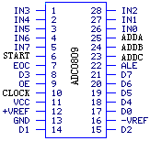
0809引脚图

Slide 28
0809引脚
● D0～D7（8根）：8位数字量输出线。来自具有三态输出功能的8位锁存器，其输出除OE为高电平时有效外均为高阻状态，故可直接接到8086CPU数据总线上。
● IN0～INT7 （8根）:8路模拟电压输入端。同一时刻只可有一路模拟信号输入。
● ADDA,ADDB,ADDC（25脚，24脚，23脚）：多路开关地址选择线，用于选择模拟通道，被选中的通道对应的模拟电压输入将被送到内部转换电路进行转换。ADDA为最低位，ADDC为最高位，通常接在地址线的低3位。ADDA～ADDC与IN0～IN7的关系如表11-1所示。

Slide 29
ADDC | ADDB | ADDA | 模拟信号输入通路选择
0 | 0 | 0 | IN0
0 | 0 | 1 | IN1
0 | 1 | 0 | IN2
0 | 1 | 1 | IN3
1 | 0 | 0 | IN4
1 | 0 | 1 | IN5
1 | 1 | 0 | IN6
1 | 1 | 1 | IN7

Slide 30
● START（6脚）：启动信号输入端。该信号上升沿把ADC的内部寄存器清零，而下降沿启动A/D开始转换工作。该信号要求持续时间200ns以上，大多数微机的读或写信号都符合这一要求，即可作为启动A/D转换的START信号。
● CLOCK（10脚）：时钟脉冲输入端，要求频率范围为10KHz～1.2MHz（典型值为640KHz），转换时间约为100us，可由微机时钟分频得到。
● EOC（7脚）：A/D转换结束信号，输出，高电平有效，可作为中断请求信号。EOC信号若是低电平，表示转换正在进行。
● ALE（22脚）：地址锁存输入信号，输入，高电平有效，用于锁存ADDA～ADDC的地址码。该信号上升沿把ADDA、ADDB、ADDC地址选择线的状态存入通道地址锁存器中。

Slide 31
● OE（9脚）：数字量输出允许信号。有效时打开ADC0809的输出三态门，转换结果送数据总线。
● VREF (+)、VREF(-) （12脚，16脚）：参考电压输入端。
ADC0809最大模拟输入范围为（0～5.25）V，基准电压VREF根据VCC确定，典型值为VREF (+)=VCC, VREF(-)=0V, VREF (+)不允许比VCC高, VREF(-)不允许比0V低。如基准电压选为5.12V，则1LSB的误差为20mV。
● VCC (11脚) :+5V工作电压输入端。
● GND（13脚）：接地

Slide 32
0809内部结构
ADC0809由三部分组成：8路模拟量选通开关、 8位A/D转换器和三态输出数据锁存器。
ADC0809允许8路模拟信号输入，由8路模拟开关选通其中一路信号，模拟开关受通道地址锁存和译码电路的控制。当地址锁存信号ALE有效时，3位地址ADDC、ADDB、ADDA进入地址锁存器，经译码后使8路模拟开关选通某一路信号。
8位A/D转换器为逐次逼近式，由256R电阻分压器、树状模拟开关(这两部分组成一个D/A变换器)、电压比较器、逐次逼近寄存器、逻辑控制和定时电路组成。
三态门输出锁存器用来保存A/D转换结果，当输出允许信号OE有效时，打开三态门，输出A/D转换结果。因输出有三态门，便于与单片机总线连接

Slide 33
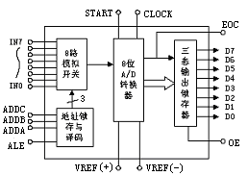

Slide 34
5、ADC0809的工作过程
ADC0809的工作过程分为如下几步：
第一步：首先确定ADDA、ADDB、ADDC三位地址，决定选择哪一路模拟信号。
第二步：使ALE端接收一正脉冲信号，使该路模拟信号经选择开关达到比较器的输入端。
第三步：使START端接收一正脉冲信号，START的上升沿将逐次逼近寄存器复位，下降沿启动A/D转换。
第四步：EOC输出信号变低，指示转换正在进行。
第五步：A/D转换结束，EOC变为高电平，指示A/D转换结束。此时，数据已保存到8位锁存器中。
第六步：OE信号变为高电平，则8位三态锁存缓冲器的三态门被打开，转换好的8位数字量数据被输出到数据线上。
如上所述，EOC信号变为高电平表示A/D转换完成，EOC可作为中断申请信号，通知8086CPU取走数据。在查询传送方式中，EOC可以作为8086查询外设的状态信号

Slide 35
三、0809实验箱配置图（引脚结构图）
D7-D0
D7-D0
1MHZ
CLK
ADDC
ADDB
ADDA
A2
A1
A0
IN0
IN1
ALE
+
/IOW
IN7
START
/CS-0809
OE
+
EOC
/IOR

Slide 36
四、0809实验：
要求：
将INT0—INT7分别连接到三个可变电阻器上，每秒采集一次0809转换的数字量。
1、将转换后的数字量和路号同时送往8段显示器和CRT上显示，采集10个循环后结束。
2、将采集到的数据送往内存TABLE开始的240个单元中存放。

Slide 37
DATA SEGMENT
TABLE DB 40H,79H,24H,30H,19H,12H,02H,78H
DB 00H,10H,08H,03H,46H,21H,06H,0EH
DAT DB ?
DATA ENDS
CODE SEGMENT
ASSUME CS:CODE,DS:DATA
START: MOV AX,DATA
MOV DS,AX
LEA DI,TABLE
MOV AL,27H ;8253方式字控制,产生1mS方波
MOV DX,28BH
OUT DX,AL
MOV AL,10H
MOV DX,288H
OUT DX,AL

Slide 38
MOV AL,67H ;8253方式字控制,产生1S方波
MOV DX,28BH
OUT DX,AL
MOV AL,10H
MOV DX,289H
OUT DX,AL

Slide 39
MOV DX,283H ;8255方式字控制 ;10011000
MOV AL,98H
OUT DX,AL
L0: MOV AH,01H ;konggejian
INT 21H
CMP AL,20H
JNE L0
MOV CX,10
LOP: MOV BH,0
MOV BL,DAT
CALL LED
MOV DX,282H ;8255 C口 读入
IN AL,DX
TEST AL,40H ;判断1S脉冲
JNZ LOP

Slide 40
MOV DX,290H ;当为负脉冲时,驱动0809进行转换
MOV AL,00H
OUT DX,AL
L1: MOV DX,282H ;转换延时
IN AL,DX
TEST AL,80H
JZ L1
MOV DX,290H ;转换结束,读数取结果
IN AL,DX
MOV DAT,AL
SHR AL,1
SHR AL,1
SHR AL,1
SHR AL,1
CMP AL,0AH
JC S1
ADD AL,7H

Slide 41
S1: ADD AL,30H
MOV DL,AL
MOV AH,02H
INT 21H
MOV AL,DAT
AND AL,0FH
CMP AL,0AH
JC S2
ADD AL,7H
S2: ADD AL,30H
MOV DL,AL
MOV AH,02H
INT 21H
MOV DL,' '
INT 21H

Slide 42
L2: MOV DX,282H
IN AL,DX
TEST AL,40H
JZ L2
inc cx
LOOP LOP
MOV AH,4CH
INT 21H

Slide 43
LED1 PROC
LEA SI,TABLE
ADD SI,BX
MOV AL,[SI]
OR AL,80H ;ZHI AL ZUIGAOWEI WEI 1 ,JI BU XIANSHI XIAOSHUDIAN
MOV DX,281H
OUT DX,AL
RET
LED1 ENDP

Slide 44
LED PROC
push cx
PUSH BX
MOV BH,0
AND BL,0FH ;disiwei
MOV DX,282H ;xuanzedisiwei
MOV AL,0FEH
OUT DX,AL
CALL LED1
MOV DX,282H ;xiweima
MOV AL,0FFH
OUT DX,AL
MOV DX,281H
MOV AL,0FFH
OUT DX,AL

Slide 45
POP BX
PUSH BX
MOV BH,0
MOV CL,4
SHR BL,CL
AND BL,0FH ;gaosiwei
MOV DX,282H ;xuanzegaosiwei
MOV AL,0FDH
OUT DX,AL
CALL LED1
MOV DX,282H ;xiweima
MOV AL,0FFH
OUT DX,AL
MOV DX,281H
MOV AL,0FFH
OUT DX,AL
POP BX
pop cx
RET
LED ENDP
CODE ENDS
END START
_x000f_

